Slide 1
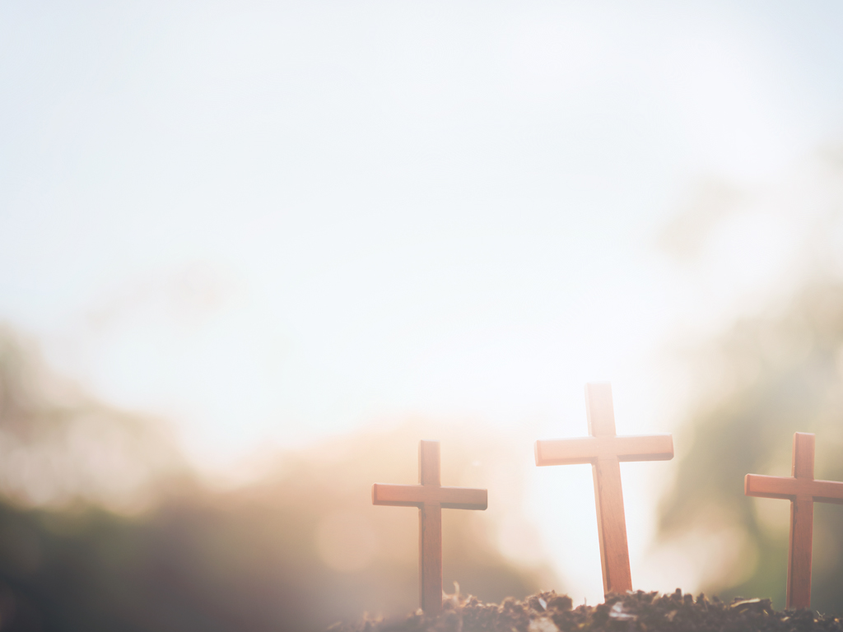
ПСАЛОМ 129
СУХІСТЬ НЕВІРУЮЧИХ ЧОЛОВІКІВ

Slide 2
ПСАЛОМ 129:1
Багато гнобили мене
від юнацтва мого, нехай-но Україна повість!

Slide 3
ПСАЛОМ 129:2
Багато гнобили мене від юнацтва мого, коли я був ще молодим працівником-баптистом, та мене не подужали!

Slide 4
ПСАЛОМ 129:3
Орали були на хребті
моїм плугатарі, поклали
вони довгі борозни,

Slide 5
ПСАЛОМ 129:4
та Святий Господь справедливий, Він шнури сатанинського рабства безбожних порвав!

Slide 6
ПСАЛОМ 129:5
Нехай посоромлені будуть
і хай повідступають назад
усі ті ЧОЛОВІКИ, хто Небесного Сіона ненавидить!

Slide 7
ПСАЛОМ 129:6
Бодай стали вони,
як трава у сухих степах Херсонщини,
що всихає вона, поки виросте,

Slide 8
ПСАЛОМ 129:7
що нею жмені своєї
жнець не наповнить,
ані оберемка свого в’язальник,

Slide 9
ПСАЛОМ 129:8
і не скаже прохожий
до цих ЧОЛОВІКІВ: Благословення Господнє
на вас, благословляємо
вас Ім’ям Господа!

